Slide 1

第二节 复数的几何表示
一、复平面
二、复球面
三、小结与思考

Slide 2
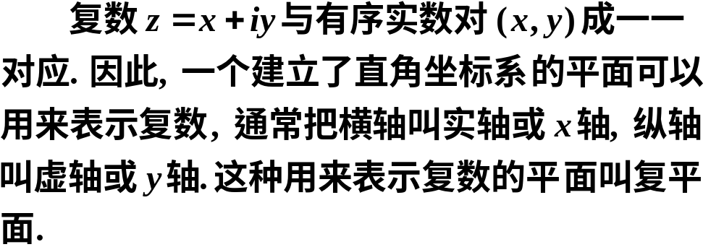


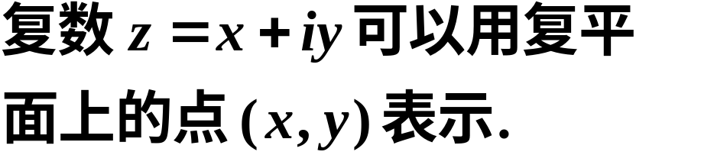


一、复平面
1. 复平面的定义

Slide 3
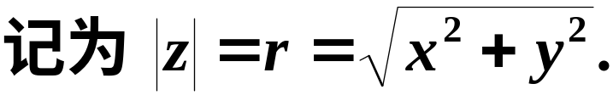





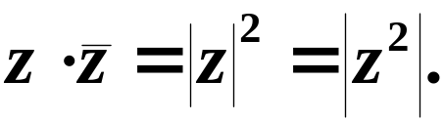
2. 复数的模(或绝对值)
显然下列各式成立

Slide 4
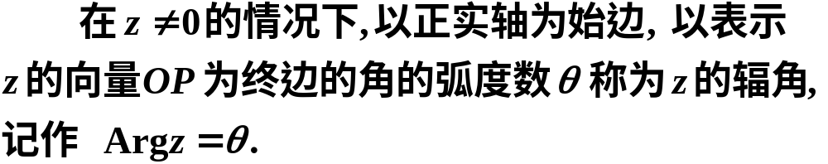



3. 复数的辐角
说明
辐角不确定.

Slide 5
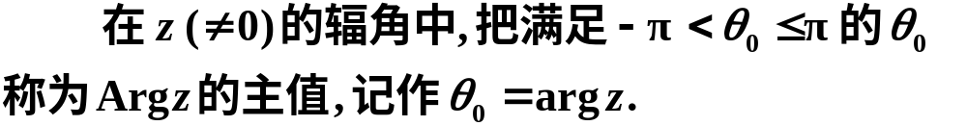
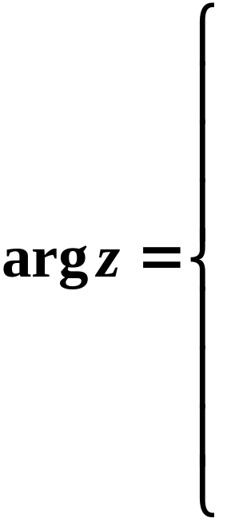
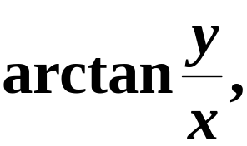


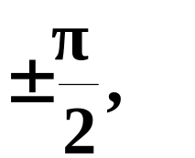

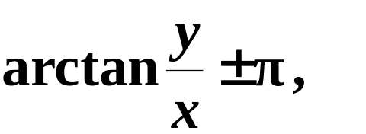



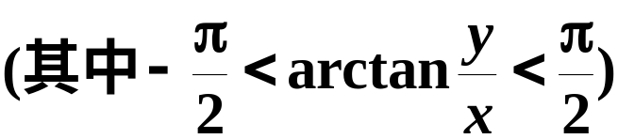
辐角主值的定义:

Slide 6





4. 利用平行四边形法求复数的和差
两个复数的加减法运算与相应的向量的加减法运算一致.

Slide 7



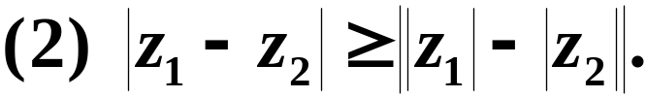

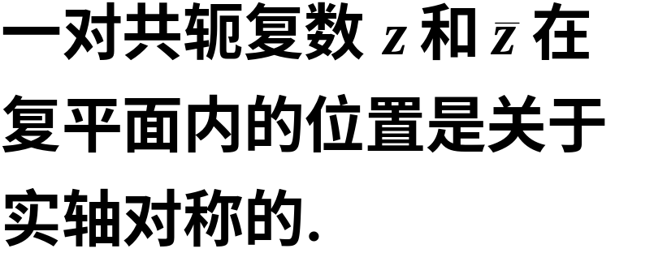


5. 复数和差的模的性质

Slide 8
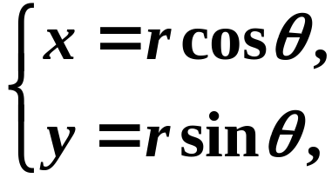



6.复数的三角表示和指数表示
利用直角坐标与极坐标的关系
复数可以表示成
复数的三角表示式
再利用欧拉公式
复数可以表示成
复数的指数表示式

Slide 9
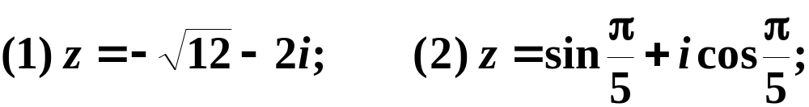
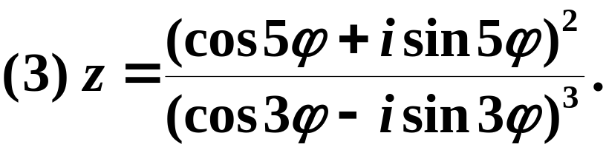



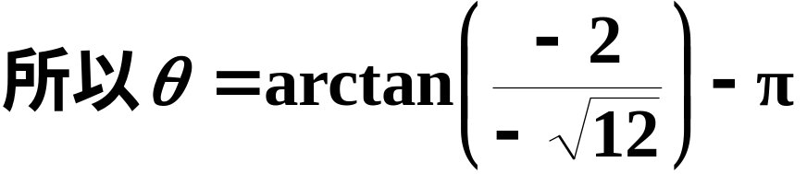
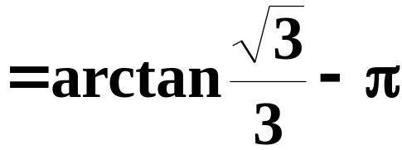
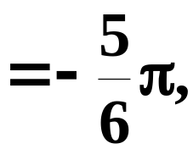
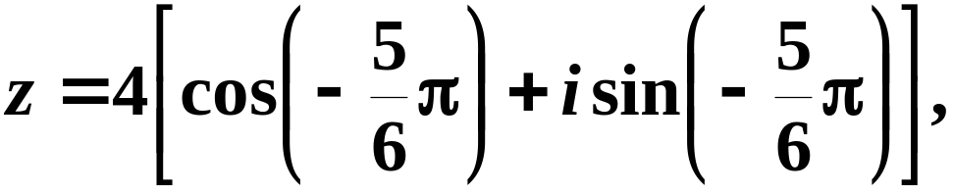
例1 将下列复数化为三角表示式与指数表示式:
解
故三角表示式为

Slide 10
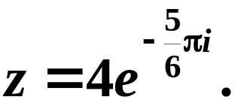
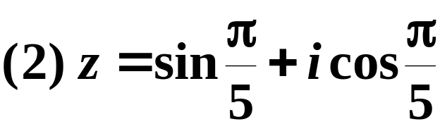

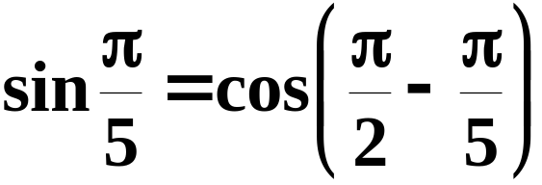
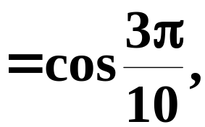
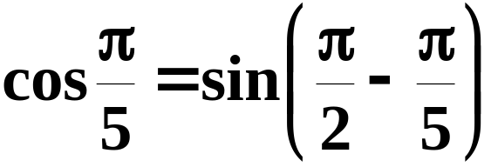
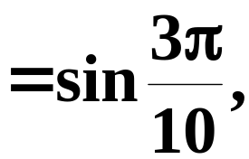
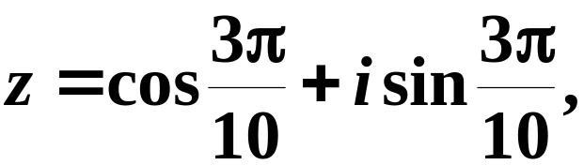
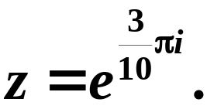
指数表示式为
故三角表示式为
指数表示式为

Slide 11
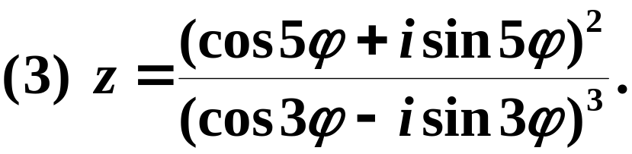


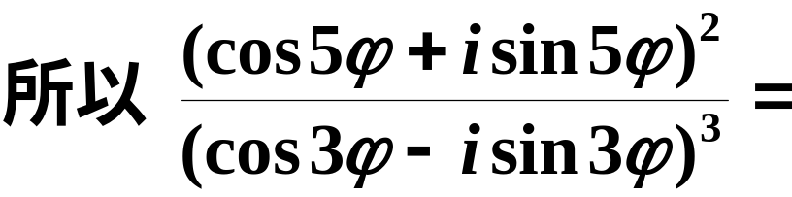
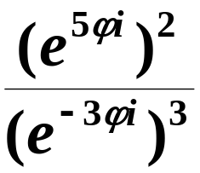



故三角表示式为
指数表示式为

Slide 12
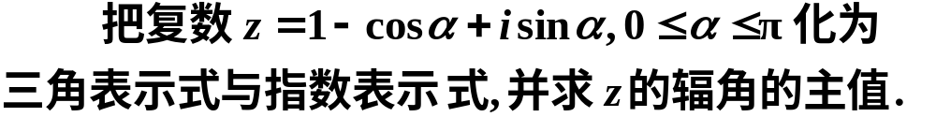
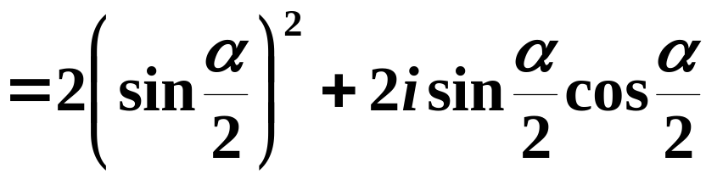

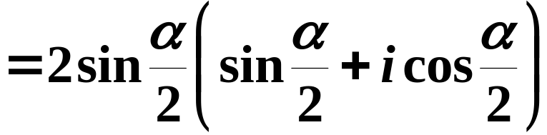
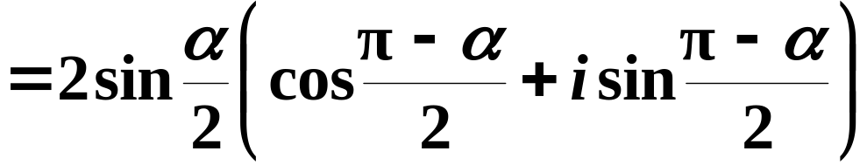
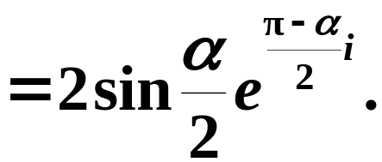
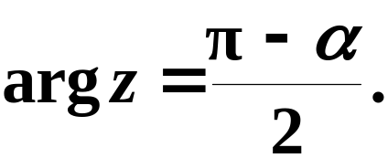
例2
解
(三角式)
(指数式)

Slide 13
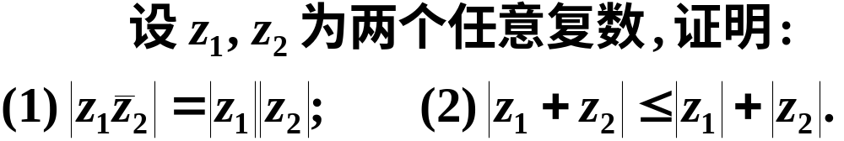

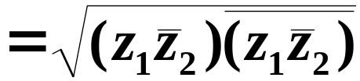



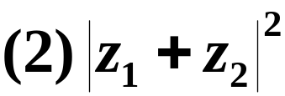



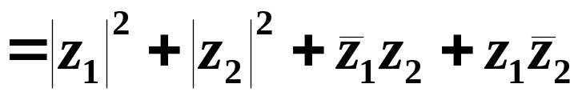
例3
证

Slide 14
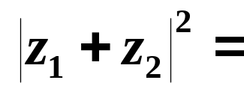
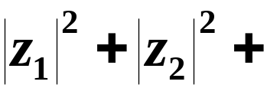

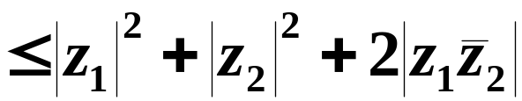
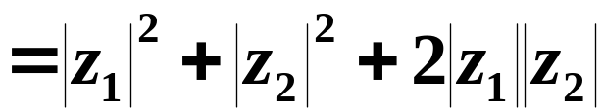
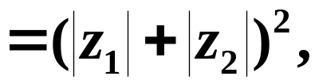

两边同时开方得

Slide 15
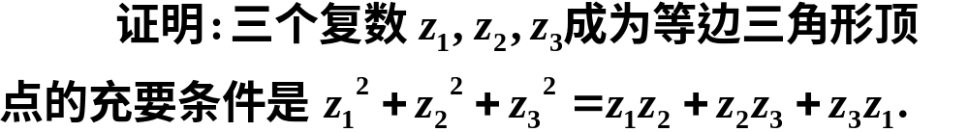
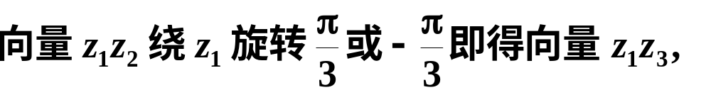
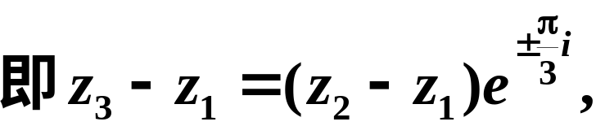

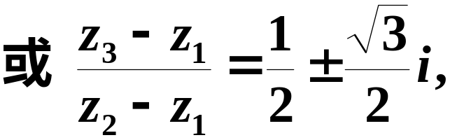
例4
证

Slide 16


两边平方, 并化简得
下面例子表明, 很多平面图形能用复数形式的方程(或不等式)来表示; 也可以由给定的复数形式的方程(或不等式)来确定它所表示的平面图形.

Slide 17




例5
解
所以它的复数形式的参数方程为

Slide 18






例6
求下列方程所表示的曲线:
解

Slide 19









化简后得

Slide 20








二、复球面
1. 南极、北极的定义

Slide 21

2. 复球面的定义
球面上的点, 除去北极 N 外, 与复平面内的点之间存在着一一对应的关系. 我们可以用球面上的点来表示复数.
我们规定: 复数中有一个唯一的“无穷大”与复平面上的无穷远点相对应, 记作 . 因而球面上的北极 N 就是复数无穷大 的几何表示.
球面上的每一个点都有唯一的复数与之对应, 这样的球面称为复球面.

Slide 22
3. 扩充复平面的定义
包括无穷远点在内的复平面称为扩充复平面.
不包括无穷远点在内的复平面称为有限复平面, 或简称复平面.
对于复数来说, 实部,虚部,辐角等概念均无意义, 它的模规定为正无穷大.
复球面的优越处:
能将扩充复平面的无穷远点明显地表示出来.

Slide 23


Slide 24
三、小结与思考
学习的主要内容有复数的模、辐角;复数的各种表示法. 并且介绍了复平面、复球面和扩充复平面.
注意：为了用球面上的点来表示复数，引入了无穷远点．无穷远点与无穷大这个复数相对应, 所谓无穷大是指模为正无穷大（辐角无意义）的唯一的一个复数，不要与实数中的无穷大或正、负无穷大混为一谈．

Slide 25
思考题
是否任意复数都有辐角?

Slide 26

思考题答案
否.
它的模为零而辐角不确定.
放映结束，按Esc退出.

Slide 27

欧拉资料
Leonhard Euler
Born: 15 April 1707 in Basel, Switzerland
Died: 18 Sept 1783 in St Petersburg, Russia

